Slide 1
Qualité et Revues par les pairs
1
Dominique Bonnans – Jean-Michel Durr
3 juillet 2019
Notes:
1

Slide 2



Qualité et Revues par les pairs
01
02
SOMMAIRE
2
La qualité à l’Insee :
Le cadre de référence
La deuxième peer review : témoignage d’un pair
03
Les actions mises en œuvre par l’Insee suite à la deuxième revue
Notes:
2

Slide 3
La qualité à l’Insee : le cadre de référence
PARTIE 01
3
01
Notes:
3

Slide 4
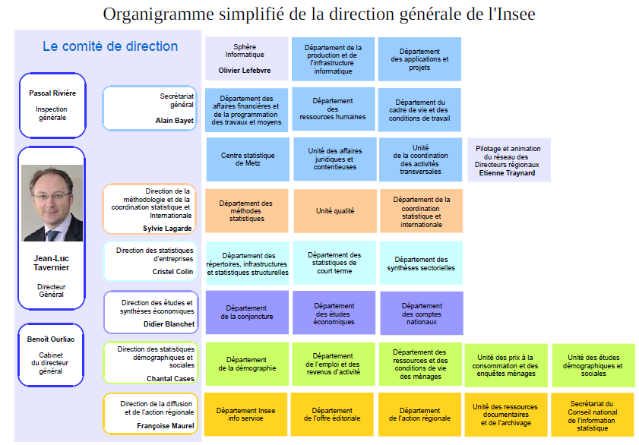
4
Une unité créée en 2012 au sein de la direction de la méthodologie et de la coordination statistique et internationale
Notes:
4

Slide 6

Une référence : le code de bonnes pratiques
6
(11) Pertinence
(12) Exactitude et fiabilité
(13) Actualité et ponctualité
(14) Cohérence et comparabilité
(15) Accessibilité et clarté
Utilisateurs
Résultats statistiques
Qualité des produits
(7) Méthodologie solide
(8) Procédures statistiques adaptées
(9) Charge non excessive pour les déclarants
(10) Rapport coût-efficacité
Producteurs
Procédures statistiques
Qualité des processus
(1) Indépendance professionnelle
(1bis) Coordination et coopération
(2) Mandat pour la collecte des données
(3) Adéquation des ressources
(4) Engagement sur la qualité
(5) Secret statistique
(6) Impartialité et objectivité
Environnement institutionnel
Qualité du cadre institutionnel du
système statistique
NEW ! 2017
Notes:
6

Slide 7
Un contrôle de la conformité aux principes du code
7
Le rapport annuel de l’Autorité de la statistique publique (ASP)
Les revues par les pairs, en France : 2007, 2014, 2021 ?
Une auto-évaluation préalable
Une visite par les pairs
Un rapport d’évaluation
Un plan d’actions
Notes:
7

Slide 8

Les revues par les pairs
8
Les objectifs
S’assurer que le Système Statistique Européen (SSE) respecte un cadre qualité fondé sur le Code de bonnes pratiques de la statistique européenne
Améliorer la qualité de la production des Instituts (INS) et des autres producteurs de statistiques européennes (ONAs) par :
- la formulation de recommandations
- le partage de bonnes pratiques
- la sensibilisation des autorités gouvernementales aux enjeux de la statistique publique
Notes:
8

Slide 9
La deuxième peer review : témoignage d’un pair
PARTIE 02
9
02
Notes:
9

Slide 11
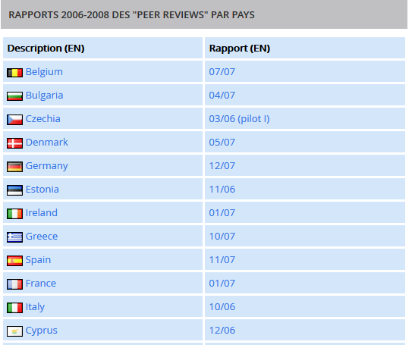
Revues par les pairs du système statistique européen
PARTIE 01
11
Le 1er cycle - 2007-2008
Rapports publiés sur le site web d'Eurostat:
  Évaluent le niveau de conformité au Code selon une échelle à quatre niveaux (entièrement / en grande partie / en partie / non respecté).
L'équipe des pairs et l'INS convenaient de mesures d'amélioration pour chaque indicateur où la conformité au code faisait défaut.
  Ceux-ci sont joints aux rapports avec un plan de mise en œuvre.
Les actions d'amélioration ont fait l'objet d'un suivi annuel par Eurostat et l'ESGAB.
Notes:
11

Slide 14
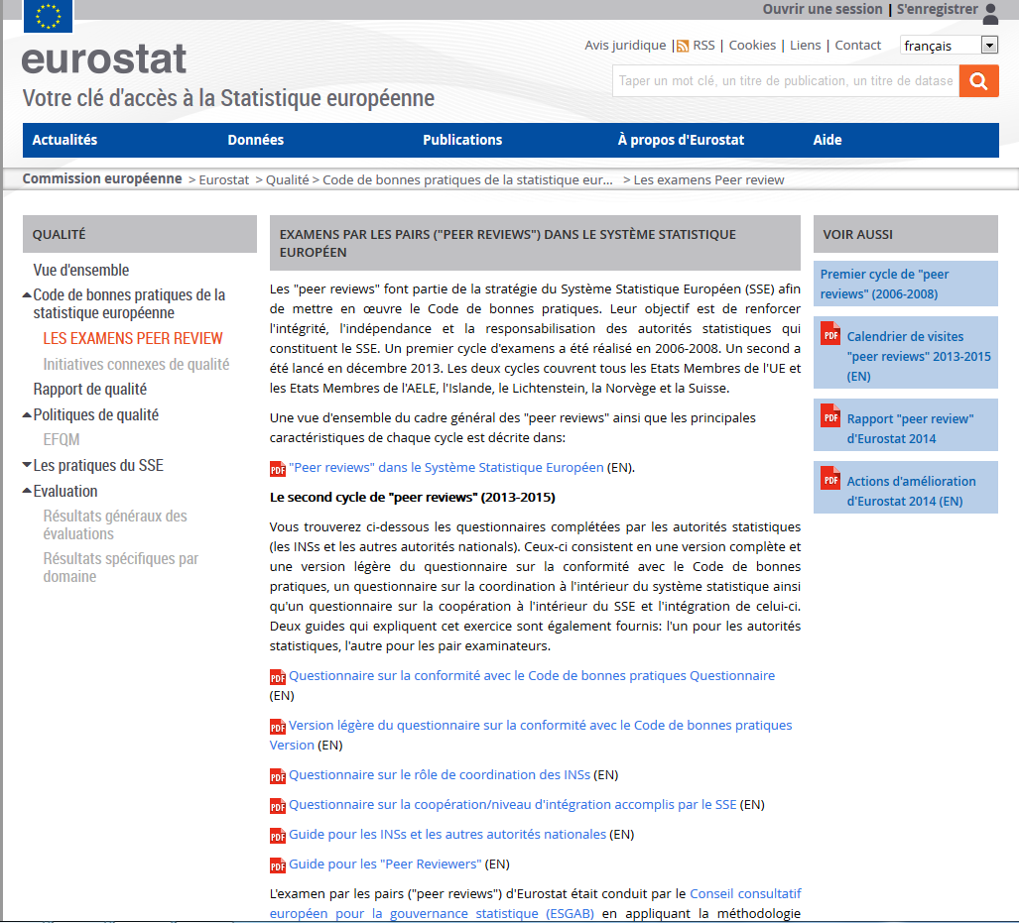
Revues par les pairs du système statistique européen
PARTIE 01
14
Le 2ème cycle - 2014-2015
Rapports structurés en fonction des problèmes identifiés par les examinateurs pour chaque pays plutôt que par les principes de la CdP.
Possibilité pour les INS :
  De corriger toute erreur factuelle
  D'exposer, dans un chapitre séparé du rapport, leurs points de vue sur les conclusions et les recommandations si différaient de celles des pairs
En réponse aux recommandations des rapports, les INS ont élaboré des plans d'actions d'amélioration qui font l'objet d'un suivi annuel.
Rapports et plans d'actions disponibles sur le site internet d'Eurostat
Notes:
14

Slide 15







Revues par les pairs du système statistique européen
PARTIE 01
15
Retour d’expérience
Team leader de 5 revues d’Etats membres et de 2 pays candidats
Équipes redistribuées à chaque revue
Notes:
15

Slide 17
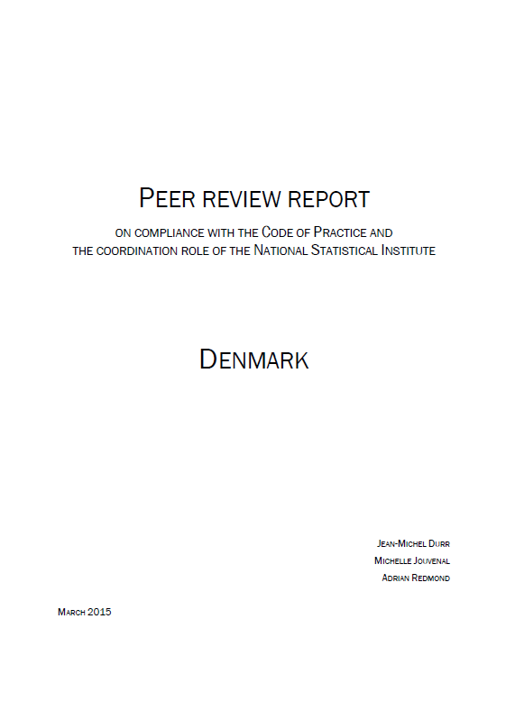
Revues par les pairs du système statistique européen
PARTIE 01
17
Structure du rapport
Résumé et recommandations
Introduction
Brève description du système statistique national
Points forts et innovations
Points à améliorer, organisés par orientation. Par exemple:
  Renforcer le cadre institutionnel
  Développer une démarche qualité
  Adopter une approche plus tournée vers l’utilisateur
Point de vue de l’INS quand il diverge de l’évaluation des pairs
Notes:
17

Slide 19
Les actions mises en œuvre par l’Insee suite à la deuxième revue
PARTIE 03
19
03
Notes:
19

Slide 20

Une politique qualité qui fixe la cible
20
La politique qualité de l’Insee consiste à intégrer la qualité dans les processus dans un objectif de sécurisation des processus et d’efficience
Notes:
20

Slide 21
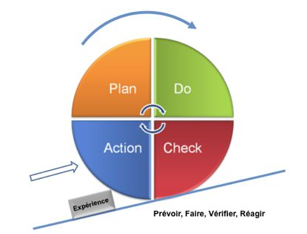
Dans une logique d’amélioration continue
21
Les producteurs sont responsables de la qualité de leur processus
Ils font vivre les démarches qualité, via des revues annuelles de processus, dans une logique d’amélioration continue
“Intégrer la qualité dans les processus” :
La roue de Deming définit quatre étapes
Planifier, préparer, prévoir
Développer, exécuter, mettre en oeuvre
Contrôler, vérifier
Ajuster, améliorer
Amélioration continue
Notes:
21

Slide 22
La stratégie qualité de l’Insee, qui définit la trajectoire
22
Cinq axes pour mettre en œuvre la politique qualité du SSP
1. Installer une gouvernance qualité (le Comité Stratégique de la Qualité, CoSaQ)
2. Développer les compétences
3. Déployer des démarches qualité (“approche processus”)
4. Respecter les engagements européens
5. Prendre en compte les besoins des utilisateurs
Notes:
22

Slide 23





01
02
03
03
03
04
05
23
La gouvernance
Les compétences
Les démarches / processus
Les engagements européens
Les besoins des utilisateurs
Notes:
23

Slide 24
La gouvernance
24
01
Notes:
24

Slide 26
Une formalisation de la gouvernance qualité
26
Pour le Service Statistique Public (SSP), installation d’un COmité StrAtégique de la Qualité (CoSaQ) en juin 2015
Désormais, maintenir les dynamiques amorcées
Entretenir la coopération avec les services statistiques ministériels (SSM) et les autres autorités statistiques nationales (ONAs) : suivi de la mise en œuvre des feuilles de route
Au sein de l’Insee, enrichir le diagramme des processus, outil de pilotage des démarches qualité, et clarifier les critères de programmation des démarches
Définir un programme de communication ambitieux
Notes:
26

Slide 27
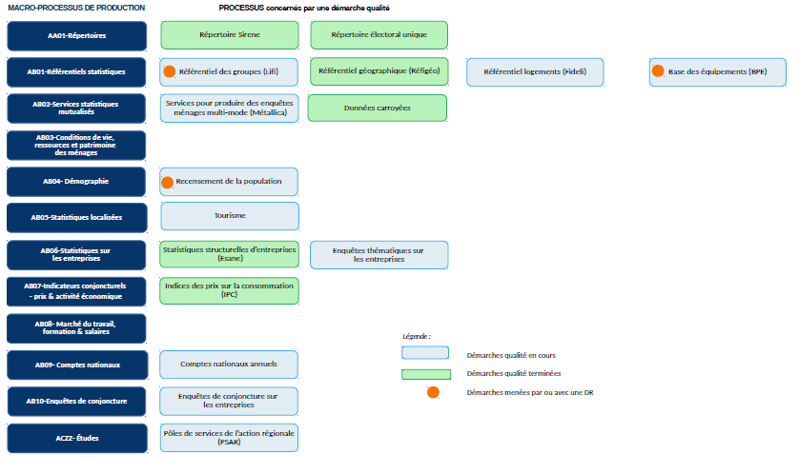
Un diagramme de processus pour piloter les démarches qualité
27
Démarches réalisées
Une structuration en :
3 grands domaines
7 sous-domaines
20 macro-processus
53 méso-processus
123 processus
Un enrichissement progressif :
Démarche qualité
Risques
Audit d’efficience
Enquête de satisfaction
Règlement européen
Étapes régionales
Liens entre processus
Notes:
27

Slide 28
Les compétences
28
02
Notes:
28

Slide 29
Tirer le meilleur parti des ressources disponibles
29
Faire monter en compétences les agents...
… notamment dans le domaine de la qualité
Des formations initiales « métier » de haut niveau
Concevoir et déployer un bouquet de formations à la qualité : formations initiales, quiz Code de bonnes pratiques, formation de formateurs à la sensibilisation qualité, formations-actions
Clarifier les apports des approches qualité à la transmission des savoirs
En s’appuyant sur un réseau de référents qualité régionaux et sur des correspondants dans chaque service statistique ministériel
Notes:
29

Slide 30
Les démarches processus
30
03
Notes:
30

Slide 31
Une démarche qualité, c’est quoi ?
31
Des démarches en trois grandes étapes :
Décrire le processus
  Établir la carte d’identité du processus
  Faire l’analyse des clients et fournisseurs (SIPOC)
  Décrire le processus (GSBPM)
      Sélectionner les phases les plus fragiles
      Repérer les différents acteurs
Analyser les risques
  Identifier les risques
  Les hiérarchiser
  Définir un plan de maîtrise des risques
Analyser la qualité
  Identifier les critères qualité pertinents
  Les hiérarchiser
  Définir un plan d’action qualité
Un appui à la structuration de l’analyse
Une aide à la formalisation
Une réflexion sur la qualité
Une contribution à la documentation et une aide à la transmission des savoirs
Une opportunité de prendre du recul et de réfléchir au sens du processus
Notes:
31

Slide 32
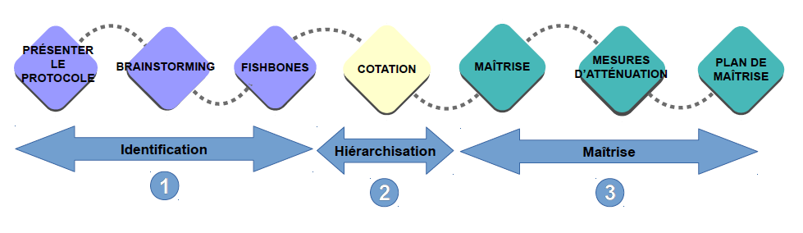
Les outils pour analyser les risques
=> Une analyse en trois grandes étapes
32
Notes:
32

Slide 33

Vers une revue systématique des processus prise en charge par les producteurs
33
  Suivi du plan d’actions et mesure de l’atteinte des cibles
  Recueil des dysfonctionnements et identification des gains d’efficience potentiels
  Mise à jour du plan de maîtrise des risques
  Consultation des utilisateurs pour évaluer leur niveau de satisfaction et connaître leurs nouveaux besoins
Les “revues de processus”
Notes:
33

Slide 34

Les engagements européens
34
04
Notes:
34

Slide 35
Le respect des engagements européens
PARTIE 02
35
Des actions terminées ou qui avancent selon le calendrier prévu
Des règles d’embargo harmonisées pour le SSP depuis juin 2017
Des calendriers de publication en ligne depuis décembre 2017
Un suivi annuel des écarts de ponctualité des publications du SSP
Des guides méthodologiques diffusés sur Insee.fr en décembre 2017
Un accès aux données privées facilité grâce à l’entrée en vigueur de la loi numérique – modification de la loi statistique 51-711
Le répertoire de métadonnées statistiques (RMéS) pour des métadonnées partagées et intégrant les standards internationaux
Notes:
35

Slide 36
Les besoins des utilisateurs
36
05
Notes:
36

Slide 37
L’analyse des besoins des utilisateurs et l’évaluation de leur satisfaction
37
Davantage valoriser ce qui est mis en œuvre
Diffusion sur Insee.fr des résultats des enquêtes de satisfaction
  Globales pour évaluer l’image de l’Institut
  Spécifiques pour évaluer des opérations statistiques
Adoption d’un plan de communication en mars 2017
… en s’efforçant de capitaliser les bonnes pratiques
Établir un registre des actions de communication, notamment destinées à de « non-utilisateurs »
Recenser les actions conduisant à favoriser l’identification des besoins
S’appuyer sur les expériences de l’action régionale
Notes:
37

Slide 38

La qualité à l’Insee : où en est-on ?
38
Pour conclure
Notes:
38

Slide 39
Les ressources
39
Une Unité Qualité, créée en 2012 :
  16 personnes, dont 13 cadres A
  Deux équipes, l’une en charge des démarches qualité (7 personnes) et l’autre responsable des métadonnées statistiques (8 personnes)
Des relais au niveau local assurant, dans certains cas à temps plein, l’animation de la qualité dans les établissements :
  Un référent qualité par direction régionale
  Un correspondant qualité dans chaque service statistique ministériel
L’appui européen et les travaux conduits dans le cadre de l’Unece
Notes:
39

Slide 40
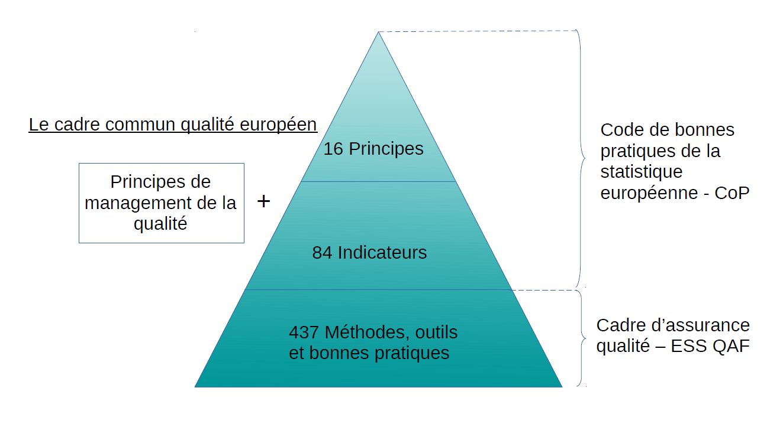
Les contours de la 3ème revue par les pairs
40
Le périmètre de la revue par les pairs
Évaluation de la conformité aux 16 principes du Code
Évaluation particulière de la conformité au nouveau principe 1bis de Coordination et de Coopération
Auto-évaluation intégrant toutes les autorités statistiques nationales (ONAs)
Visites associant quelques ONAs
Un protocole mixte “approche audit / revue par les pairs”
Notes:
40

Slide 41
La préparation de la 3ème revue par les pairs (2021 pour la France?)
41
Une préparation coordonnée par Eurostat et associant tous les INS
  La révision du cadre d’assurance qualité (2018)
  L’élaboration du questionnaire d’auto-évaluation (2019/2020)
  La rédaction des conseils pour les pairs, pour les INS et pour les autres autorités statistiques nationales ONAs (2019/2020)
  La réalisation de modèles pour les plannings des visites, pour les rapports et les recommandations (2019/2020)
À l’Insee, une démarche collective pilotée par l’unité Qualité
  Un groupe de travail associant des représentants d’ONAs
  Un travail d’identification des éléments de preuve pour chaque indicateur du Code (« qu’est-ce qui est mis en œuvre pour garantir la conformité à tel indicateur ? »)
  Un effort de formalisation, de documentation et de communication
Notes:
41

Slide 42
Ce qu’il faut retenir
42
Un référentiel qualité = le code de bonnes pratiques
Une gouvernance qualité = le Comité Stratégique de la Qualité, CoSaQ
Le déploiement de démarches qualité avec l’objectif d’intégrer la qualité dans les processus (“revues de processus”) pour les sécuriser, veiller à leur efficience et à leur pertinence
Des engagements européens = les revues par les pairs et les plans d’actions qui en résultent
Une logique d’amélioration continue pour faire progresser notre degré de maturité en termes de qualité
Notes:
42

Slide 43



Retrouvez-nous sur :
insee.fr
43
Cliquez pour ajouter un titre
Merci de votre attention
Notes:
43

